Slide 1

Portace knihovny Prawn z Ruby do Pythonu 3
Bc. Michal Molhanec

Slide 2
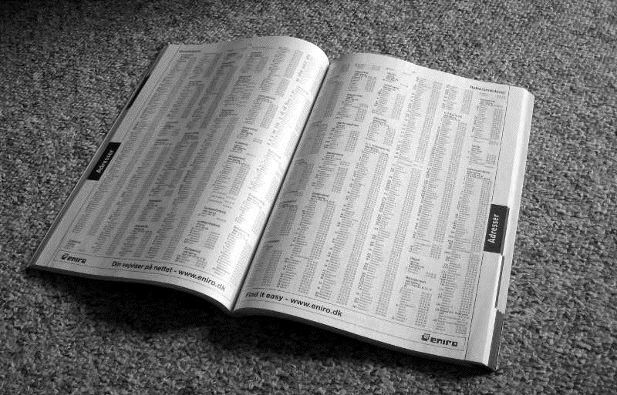
Jak jsem se tématu dostal?
Správce počítačů v Geologickém ústavu AV ČR.
Potřeba generovat telefonní seznam PDF.
Průzkum možností generování PDF.
Zalíbila se mi knihovna Prawn.
Ta je ale pro Ruby, a já používám převážně Python 3.

Slide 3
Jak jsem se tématu dostal?
Napsat překladač z Ruby do Pythonu 3
Což je skoro nadlidský úkol…

Slide 4
Ukázka Prawn
require "prawn"
pdf = Prawn::Document.new
pdf.text "Hello!"
pdf.image "hello.jpg"
pdf.render_file "hello_ruby.pdf"
Jednoduché, elegantní

Slide 5
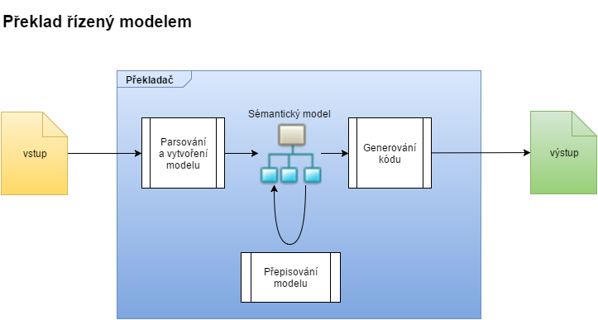
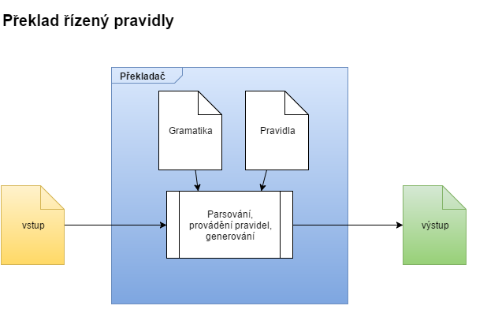
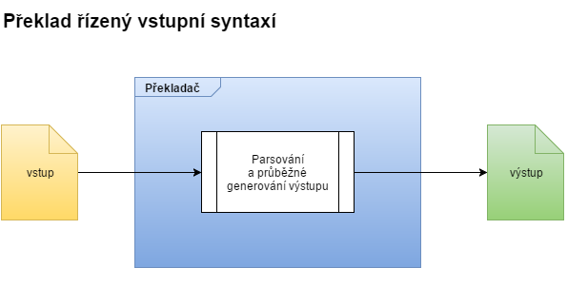
Teoretická východiska
Různé druhy překladačů

Slide 6
Vlastní řešení

Slide 7
Příklad – pole druhých mocnin
Ruby
Python 3
čtverce = [1, 2, 3].map() do
|hodnota|
hodnota**2
end
def _blok(hodnota):
return hodnota**2
iterátor = map(_blok, [1, 2, 3])
čtverce = list(iterátor)
Nutný explicitní return
Vrací přímo pole
Hodnotou bloku je automaticky hodnota posledního výrazu
V Pythonu nejsou bloky
→ převod na obyčejnou funkci
metoda
vs.
funkce
Vrací iterátor
→ nutná konverze na pole

Slide 8
Výsledek
require "prawn"
pdf = Prawn::Document.new
pdf.text "Hello!"
pdf.image "hello.jpg"
pdf.render_file "hello_ruby.pdf"

Slide 9
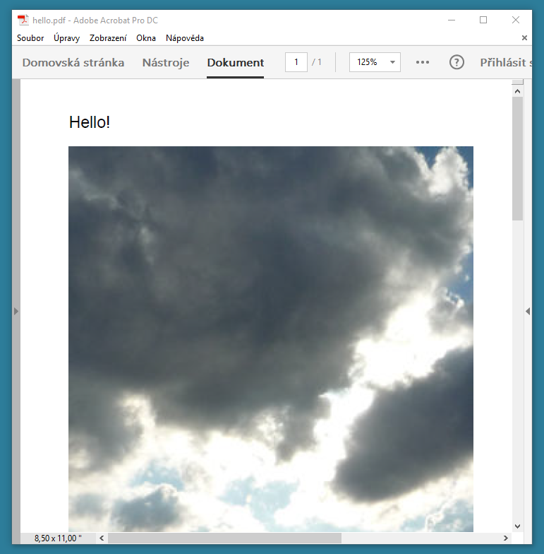
Výsledek
import Prawn
Prawn.image_handler().register(
Prawn.JPG)
from rb2py import s
pdf = Prawn.Document()
pdf.text(s("Hello!"))
pdf.image(s("hello.jpg"))
pdf.render_file("hello.pdf")

